Slide 1
信息分析

Slide 2
本课程的基本框架
教材及参考书目

Slide 3
本课程的基本框架
绪论——概念、特点、任务、作用、方法、沿革
流程和内容——一个完整的工作循环
方法——定性、定量、半定量
应用——科技、技术经济、市场、专利、竞争情报
评价——程序、内容、方法

Slide 4
本课程的教材及参考书
【教材】
查先进．信息分析．武汉：武汉大学出版社，2011
【参考书】
秦铁辉等编著．信息分析与决策．北京：北京大学出版社，2001
卢泰宏著．信息分析．广州：中山大学出版社，1998
朱庆华．信息分析基础、方法及应用．北京：科学出版社，2004
沙勇忠，牛春华等．信息分析．北京：科学出版社，2009
包昌火．情报研究方法论．北京：科技文献出版社，1991
其他（信息管理学、预测学、决策学、市场学、管理学、统计学等方面）

Slide 5
§1 绪论

Slide 6
§1.1 信息分析的概念和特点
§1.2 信息分析的任务和作用
§1.3 信息分析的方法
§1.4 信息分析的产生和发展

Slide 7
§1.1 信息分析的概念和特点

Slide 8
先兆/原生信息→分析/预测/评估→决策
早期的信息分析依赖于个人经验，如：
  瑞雪兆丰年
  蚂蚁搬家雨必淋
当代信息分析已远远超出了个人经验的范围，而成为一项经常性、系统性、规范性的科学研究活动。具有科学的理论和方法作支撑。

Slide 9
信息分析——
信息分析是根据用户的现实或潜在需求，广泛系统地搜集与之相关的各种原生信息，进行定向的筛选和整序，通过逻辑思维过程对其内容进行去伪存真的鉴定、由表及里或由此及彼的推理，运用科学的理论和方法对原生信息进行分析处理和提炼，以得出有助于解决实际问题的情报，揭示研究对象的内在变化规律及其与周围环境的联系，满足用户的信息需求。

Slide 10
几点说明：
  建立在用户及其特定的信息需求基础上。
  以占有大量的原生信息为前提。
  典型的信息深加工活动。
  广泛采用信息技术手段和科学的方法。
  系列化的活动过程。
划与定向
信息搜集、整理与鉴别
信息分析和提炼
信息分析产品的形成
信息传递、利用及反馈

Slide 11

信息分析的特点
信息分析属于软科学研究的范畴。信息分析过程的始末，都贯穿着软科学研究的上述特点，同时还存在着自身的一些特色。

Slide 12
天有不测风云
针对性
系统性
科学性
近似性
局限性

Slide 13
§1.2 信息分析的任务和作用

Slide 14
§1.2.1 信息分析的性质和任务
功能——整理：对信息进行搜集、组织，使之由无序变为有序；评价：对信息价值进行评价，以去粗取精、去伪存真、辨新、权重、评价、荐优；预测：通过对已知信息内容的分析获取未知或未来信息；反馈：根据用户的实际消费效果对预测结论进行审议、评价、修改和补充。

Slide 15
性质——信息活动中一种创造性劳动和科学研究工作，属思想库的范畴。
任务——从混沌的信息中萃取有用的信息，从表层信息中发现相关的隐蔽信息，从过去和现在的信息中推演出未来的信息，从部分信息中推知总体的信息，揭示相关信息的结构和变化规律。
运用科学的理论、方法和手段，在对大量甚至海量（通常是零散且杂乱无章）的信息进行搜集、加工整理和价值评价的基础上，透过由各种关系织构而成的错综复杂的表面现象，把握其内容本质，提炼出有价值的情报，为管理、决策等活动服务。

Slide 16
思想库
智囊团
参 谋
尖 兵
耳 目
§1.2.2 信息分析作用
  发现规律性东西，为科学决策服务
  寻找和把握科技发展机会，为R&D服务
  为市场开拓服务。如帮助企业获得竞争优势，以及有利的市场地位。

Slide 17
§1.3 信息分析的方法

Slide 18
“工欲善其事，必先利其器（《论语·卫灵公》）。”
在信息分析中，大量的原生信息正是通过方法的合理选择和应用被深加工成对科学决策、研究与开发、市场开拓等活动有支撑作用的新信息的。

Slide 19
1.3.1信息分析方法体系
信息分析方法体系是在实践中不断积累和发展而成的，且与研究对象和研究领域的发展变化相一致，并随着研究领域的拓展而不断得以丰富和充实，信息分析方法体系总是处在一个不断进步和不断完善的过程之中。
定性分析方法
半定量分析方法
定量分析方法

Slide 20
1.3.2信息分析方法的演变
（1）计算机辅助信息分析
CAIA——
Computer Aided Information Analysis
计算机技术及相关信息技术在信息分析中的应用。计算机辅助信息分析代表了信息分析发展的重点和未来方向。

Slide 21
产生原因
信息量急剧增长，信息检索和整理日益困难。
信息分析定量化方法创造和发展很快。在排序、统计、计算、建模、分析、综合、推理等方面，人力难以胜任。
迅速变化的现实社会要求建立信息分析的快速反应机制。
以计算机和网络为核心现代信息技术的普及和利用。

Slide 22
计助数据处理阶段
利用计算机来完成数据计算排序、统计、分析、结果表达等各项数据加工处理工作。如：
指数平滑法中不同平滑常数取值情况下的结果比较。
时间序列分解法中的数据归纳和计算。
Delphi法专家意见的汇总和结果表达。
层次分析法的计算和结果表达。
原始数据与曲线模型的拟合选择。
内容分析法中的词频统计分析。
回归分析中的参数求解、统计检验计算。

Slide 23
系统支持阶段
计算机和数据库构成某种系统，从整体上支持信息分析。
主要任务是构造面向问题的专用数据库、信息分析用的决策支持系统（DSS）和专家系统。侧重于解决规范性问题（“已见过的病例”）。

Slide 24
智能开发阶段
以智能为主要特征，知识工程思想发挥关键作用——知识的获取和学习；知识的表示和组织；知识的检索和推理；知识的传播和利用。
要求信息分析不仅具有解决规范性问题的能力，而且具有分析判断、多路推理和处理模糊问题的能力。

Slide 25
（2）基于数据仓库的信息分析方法
基于数据仓库的信息分析方法主要有以下两种：验证型分析工具和发掘型分析工具。前者由信息分析人员首先提出自己的假设，然后利用各种工具通过反复的、递归的检索查询以验证或否定自己的假设的一种分析方法，其典型代表是联机分析处理（OLAP）；后者主要建立在各种信息源的基础上，重在发现隐藏在海量原始数据深层中的对人们有用的模式，预测趋势和行为，其典型代表是数据挖掘（DM）。

Slide 26
（3）基于数据挖掘和知识发现的信息分析方法
伴随着数据挖掘、知识发现等技术的发展，信息分析开始担负起发现知识、运用知识和提供服务的任务，即从海量原始数据中挖掘出决策所需的深层次信息，转化成知识并有效地加以运用。这些知识通常具备有效性、新颖性、潜在有用性、易于理解等特点。它们是集数据库和数据仓库技术、人工智能、机器学习、神经网络、统计学、模式识别、知识库系统、知识获取、信息提取、高性能计算和数据可视化等为一体的交叉性研究领域。
（4）其他方法

Slide 27
§1.4 信息分析的产生和发展

Slide 28
§1.4.1信息分析的产生
    信息生产与利用矛盾日益突出
    科技领域尤其如此
信息分析是信息工作的重要组成部分，它的产生首先体现于科技领域，是科技、经济和信息工作发展到一定阶段的产物。

Slide 29
§1.4.2 信息分析的发展概况
（1）国内概况
  1956～1966年的产生和初步发展时期
  1966～1976年的停滞时期
  1976～1992年的恢复和重新发展时期
  1992年以后的发展新时期

Slide 30
第一，在服务目的上，从作为科学研究的前期工作转向直接参与科学决策、研究与开发、市场开拓活动，成为现代科学决策、研究与开发、市场开拓活动的首要环节。
第二，在服务的内容范围上，从单纯的科技领域的信息服务转向科技、经济、社会等广泛领域的信息服务，从简单的“发生了什么事”的情况研究发展到“应该怎么办”的综合性的对策研究和面向宏观决策的战略研究，从以传播国外科技信息为主转向国内与国外信息分析相结合，特别是注重国内外信息的分析和比较研究。
第三，在服务方式上，从全盘无偿服务转向以无偿服务为基础、以有偿服务为主流的服务模式。
第四，在研究方法上，从单纯的定性研究转向定性与定量方法相结合，从传统的单层次、单目标的单因素研究转向多层次、多目标的多因素及其间相互关系的综合研究。

Slide 31
（2） 国外概况
  美国——政治斗争的工具
  日本——企业竞争优势的源泉
  其他国家的信息分析 ——各有千秋

Slide 32
§1.4.3 信息分析的发展趋势
（1）信息分析面临的机遇和挑战
陈旧的信息分析体制已不能满足知识经济时代的社会发展和用户需求
面对社会信息量的激增，必须通过提高搜集、分析、处理、加工和存储信息的能力，增加信息“吞吐量”
面对新旧信息更迭加快，必须提高信息分析工作的节奏，缩短从搜集信息到产生和发布信息分析产品的周期
必须逐步提高定量分析的比重
需要进一步改善信息分析队伍的知识结构

Slide 33
（2）信息分析的发展前景
信息分析国际化
信息分析领域扩展化
信息分析市场化
信息分析机构多样化
信息分析手段现代化、网络化
信息分析管理正规化
信息分析队伍专业化
信息分析经费体系化

Slide 34
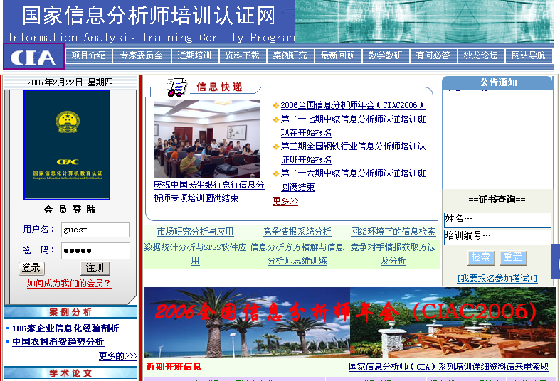

Slide 35
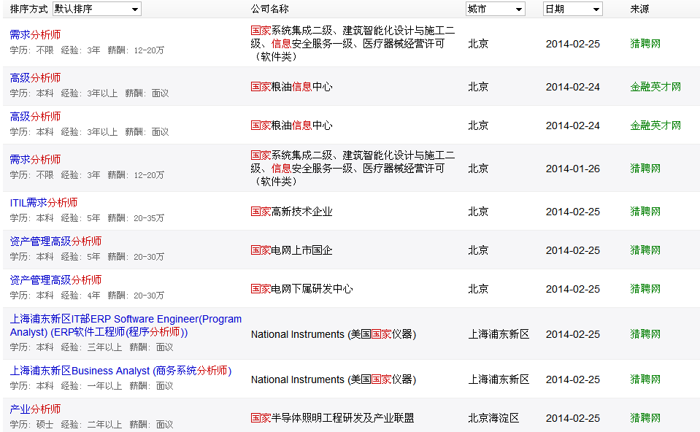

Slide 36
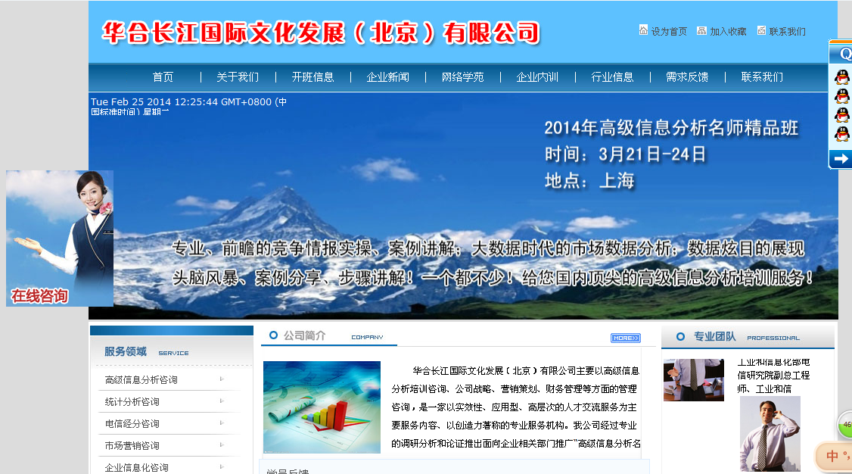

Slide 37
